Slide 1
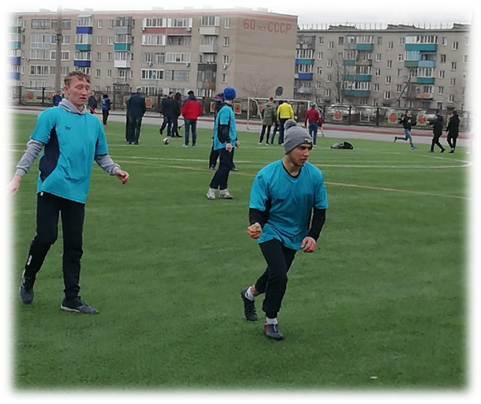
Польза физических занятий для здоровья школьника
В рамках реализации регионального проекта
«Школа – центр физической культуры и здорового образа жизни»

Slide 2
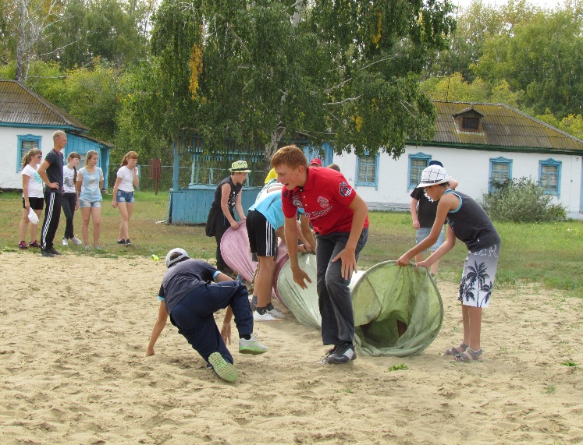
По определению Всемирной Организации Здравоохранения-
ЗДОРОВЬЕ –
это состояние полного
физического, психического
и социального благополучия

Slide 3
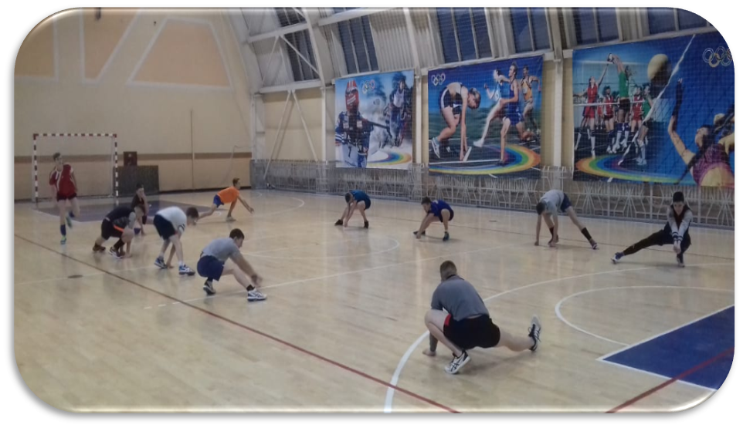
По данным Министерства
здравоохранения России,
14%- школьников здоровы,
50%- имеют функциональные отклонения,
35-40% -хронически больны

Slide 4
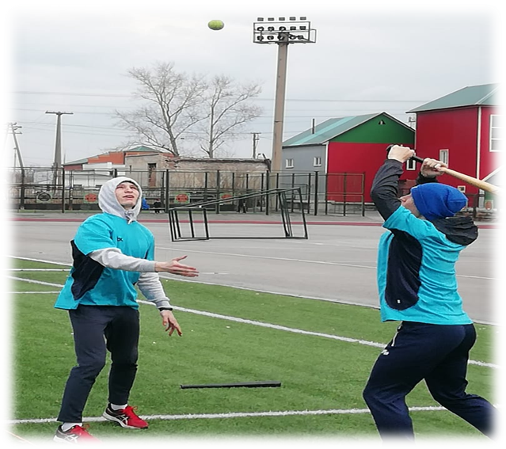
Факторы, влияющие на состояние здоровья:
25% - наследственность и уровень развития медицины;
25% - экологические факторы;
50% - образ жизни.

Slide 5
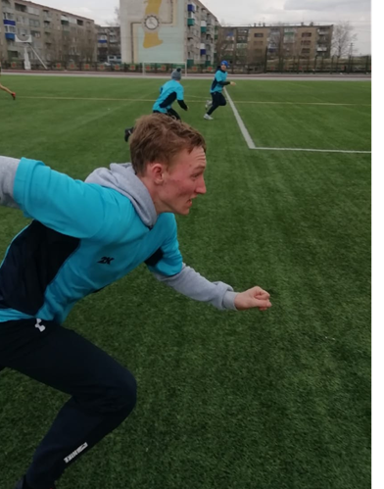
!!! В настоящее время 70% детей страдают гиподинамией.
Двигательная активность с первых лет обучения снижается на 50% и в дальнейшем продолжает неуклонно падать.
В результате около 60% призывников не достигают необходимого уровня физического развития.

Slide 6
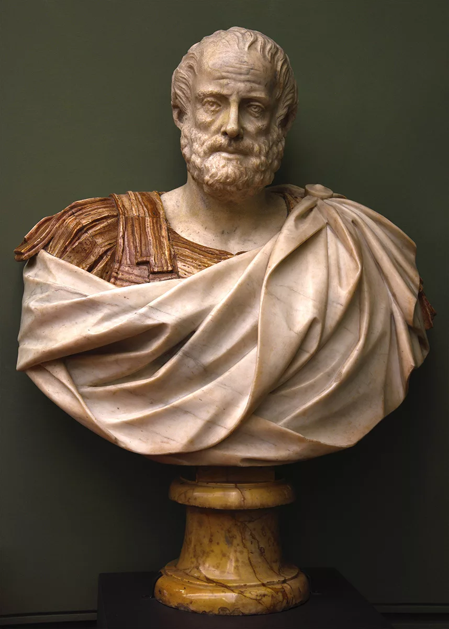
«Ничто так не разрушает человека,
как продолжительное физическое бездействие»

Slide 7
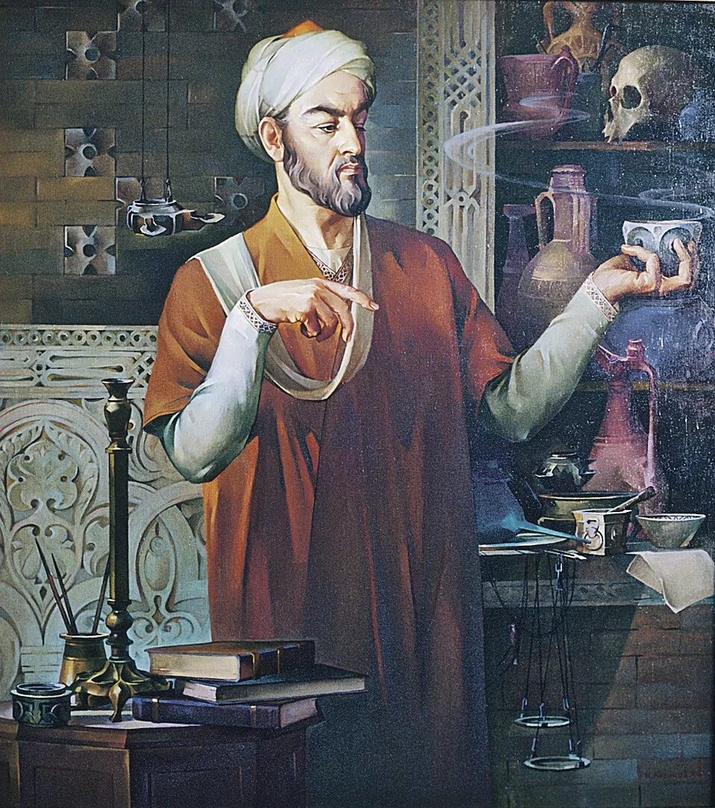
«Умеренно и своевременно занимающийся физическими упражнениями человек не нуждается ни в каком лечении»

Slide 8
1. Физическая активность предупреждает возникновение многих болезней сердца, улучшается газообмен в легких.
2. Под влиянием тренировок улучшается функция поджелудочной железы, вырабатывающей инсулин, благодаря чему нормализуются условия накопления и расходования энергии организма.
3. Под влиянием тренировок-жиры не откладываются в сосудах мертвым грузом, а расходуются.
4. Систематические занятия физическими упражнениями способны исправить многие физические дефекты организма ребенка как врождённые, так и приобретённые.

Slide 9
Упражнение №1 «Планка в упоре на локтях с подъемом ног»

Slide 10
Упражнение №2 «Наклон туловища вниз из положения стоя»

Slide 11
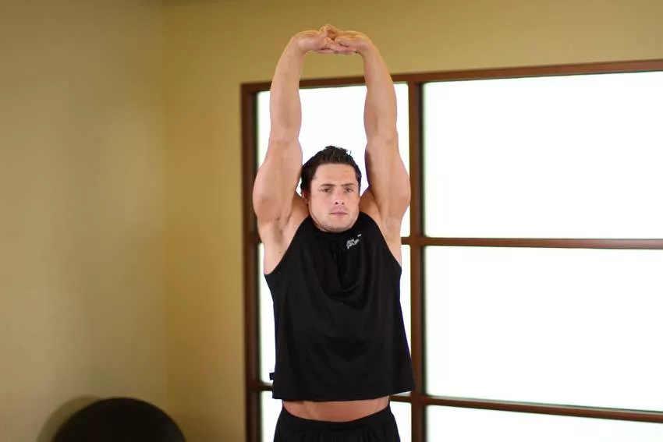
Упражнение №3 «Подъем рук над собой вверх»

Slide 12
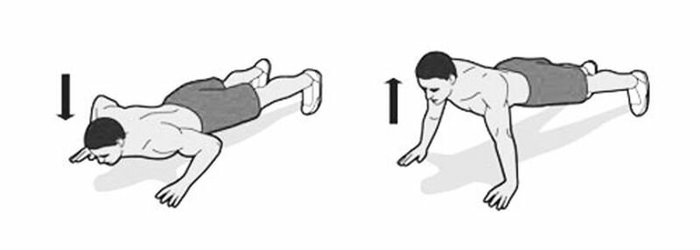
Упражнение №4 «Сгибание и разгибание рук в упоре лёжа»

Slide 13
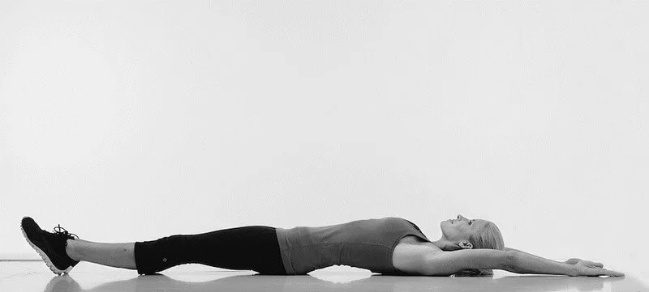
Упражнение №5 «Подъём туловища из положения лёжа»

